Slide 1
формирование ценностных ориентаций младших школьников на уроках Орксэ
Департамент образования города Москвы Государственное автономное образовательное учреждение высшего профессионального образования города Москвы «Московский институт открытого образования» (ГАОУ ВПО МИОО) Кафедра ЮНЕСКО
Дымина Елена Викторовна
Москва, 2014

Slide 2
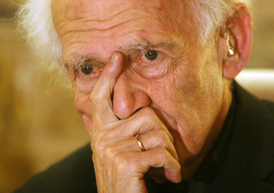
Текучая современность - переход от сложного структурированного мира, который обременен различной сетью социальных обязательств и условий к миру гибкому, текучему, свободному от различных границ и условий. Происходит отмирание некоторых слов, форм, институций. Это состояние непрерывного перемещения, плавления, перетекания. Начало подвижной стадии, при которой идет построение новой действительности. Человек становится мобильным и не обременен длительными обязательствами. Все, что он создает – он может и изменить.
Зигмунд Бауман

Slide 3
Неоднозначность;
Нестабильность;
Хаотичность;
Плюралистичность…

Slide 4
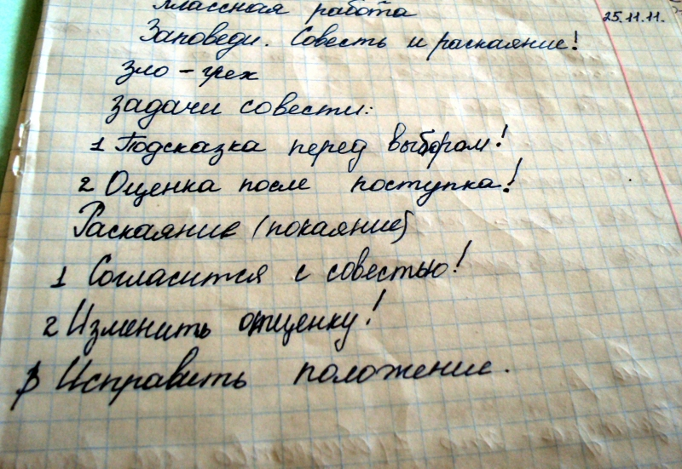

Slide 5
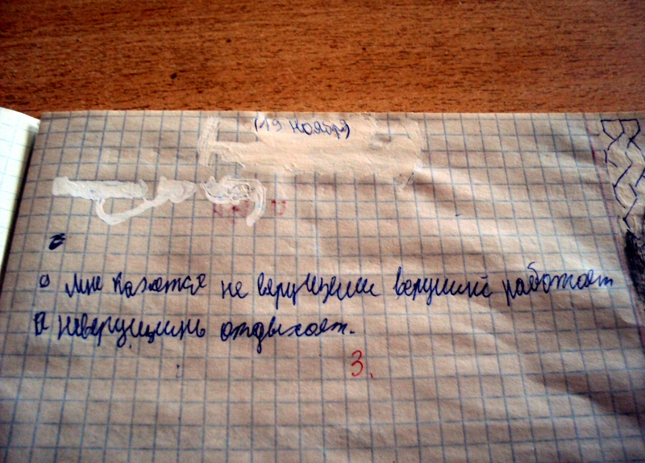

Slide 6
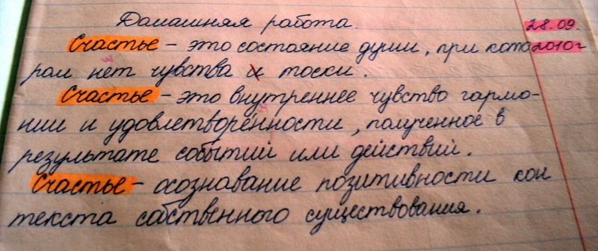

Slide 7
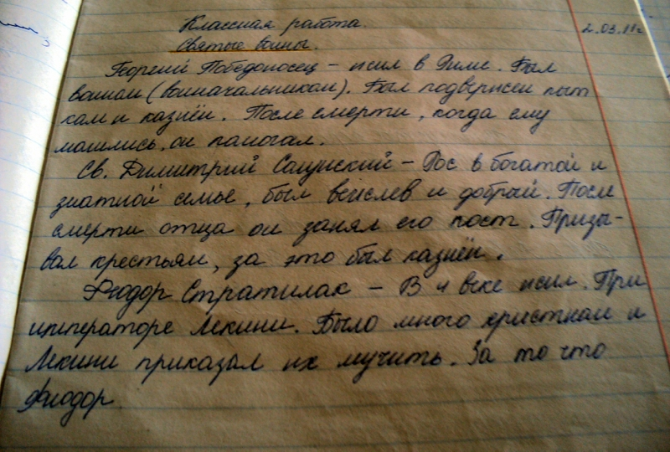

Slide 8
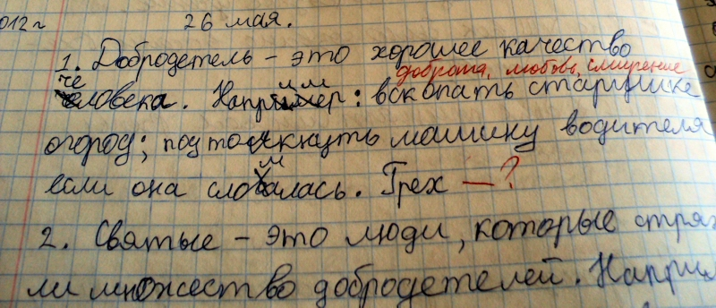

Slide 9
Ценность как многоуровневая система
Идеал
Норма
Принцип
Цель
Отношение
Значение
Совершенный образ, определяющий деятельность человека;
Внутренне принимаемое обязательство;
Руководящая идея, основное правило деятельности;
Предвосхищение результата, механизм интеграции действий человека, приводящий их в систему и определяющий направление действий человека;
Оценивание явления в системе;
Определение смысла, благодаря которому происходит оценивание

Slide 10
Ценности – это:
Система устремлений личности.
Высший уровень представлений человека об идеалах, смыслах жизни, деятельности и отношений с другими людьми.
Внутренний источник поведения человека, основание его выборов.

Slide 11
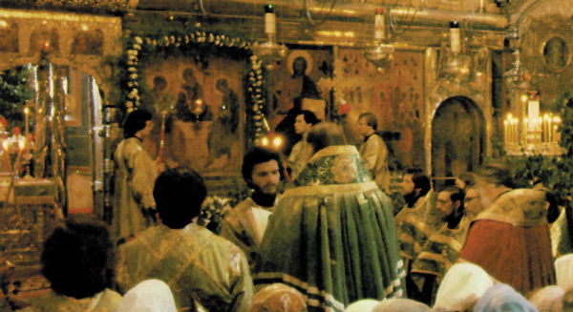
Ценности имеют две формы существования:
•как идеал, культурно одобряемый образец;
•как часть субъективного мира человека, его личное достояние.

Slide 12
Ценностные ориентации
это отражение в сознании человека ценностей, признаваемых им в качестве стратегических жизненных целей и общих мировоззренческих ориентиров. Ценностные ориентации представляют собой субъективный механизм управления человеческим поведением.

Slide 13
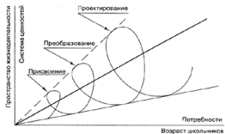
Ценностные ориентации личности, таким образом, обеспечивают стержень, общую линию, некую ось, которая уравновешивает поступки, поведение, деятельность, отклоняющиеся в ту или иную сторону от общего стержня, линии, направленности
Этот процесс - не одномоментное обретение качества, он растянут во времени, имеет свои этапы, последовательно соотносимые с общим ростом и возрастным развитием человека, формированием его личностных свойств.

Slide 14
1 фаза - присвоение ценностей общества личностью
обеспечивает создание ценностного «образа мира»;
формирование ценностного отношения к явлениям окружающей действительности, становление и развитие ценностных ориентаций личности во всех сферах ее жизнедеятельности.
Теоретическим обоснованием вычленения этой фазы процесса ориентации служат исследования по проблеме формирования убеждений.

Slide 15
2 фаза - преобразование личности на основе присвоения ценностей
личность сосредоточивает внимание на себе, происходит самопознание, самооценка, формируется образ "Я".
На этой стадии в процессе развития ценностного отношения к миру вплетается самосознание, процесс приобретает качественно новые характеристики: переоценка ценностей, их большая дифференциация, стабилизация.
Теоретическим основанием для выдвижения и обоснования этой фазы ориентации служит психологическая теория «Я-концепции».

Slide 16
3 фаза - прогноз, целеполагание, проектирование, что обеспечивает формирование «образа будущего»
согласование, систематизация и выстраивание иерархии, собственной шкалы ценностей, системы ценностных ориентаций личности. Углубление ценностного отношения к окружающей действительности;
процесс ориентации приобретает новые характеристики - пространственно-временную трехмерность, ценностные ориентации и самосознание устремляются в будущее - формируется жизненная перспектива. Теоретической основой для выдвижения этого положения является теория прогнозирования.

Slide 17
Важно отметить, что на всех этапах развития ориентации как процесса все фазы работают синхронно.
Наполняемость фаз процесса ориентации зависит от множества факторов: от диапазона ценностного познания, от способности к прогнозированию, глубины самосознания, рефлексии. Причем наиболее осязаемыми являются возрастные проявления (возрастные возможности) школьника. Так, фаза присвоения ценностей наиболее ярко, четко наблюдаема в младшем школьном возрасте, фаза преобразования - в подростковом, а прогноз - в юношеском.

Slide 18
Ценностные механизмы:
поиск - оценка - выбор - проекция,
присвоение ценностей обеспечивается в большей мере поиском и оценкой, на последующих стадиях - это выбор и проекция.

Slide 19
Существующие методики:
Методика М. Рокича
Методика Ш. Шварца
Методика Х. Вантоила, Ю. Гилсписа
Методика Дж. Гиллеспи и Г. Олпорта

Slide 20
Распределение показателей воспитанности испытуемых:

Slide 22
Основные принципы
ОРИЕНТИР на ЭФФЕКТИВНЫЕ ТЕХНОЛОГИИ
технологии психолого-педагогической диагностики и проективного педагогического целеполагания , ориентированного на развитие новообразований в личности ребенка по закону развития ребенка (Д.Б. Эльконин)
Педагогические технологии, МОТИВИРУЮЩИЕ НА ПОИСК проблемы и способов действий С УЧЕТОМ ОСОБЕННОСТЕЙ НОВОЙ СИТУАЦИИ, в которой предстоит ребенку действовать.
Педагогические ТЕХНОЛОГИИ « строительных лесов» будущего здания детской самостоятельности и компетентности (Rogoff, 1990), в которых руководство и помощь взрослого появляется, нарастает или уменьшается в ответ на развивающуюся компетентность ребенка (Mercer, 1995)
Рефлексивные технологии развития личностных возможностей
Совместная деятельность – среда предметного обучения, условие развития интеллекта ребенка.

Slide 23
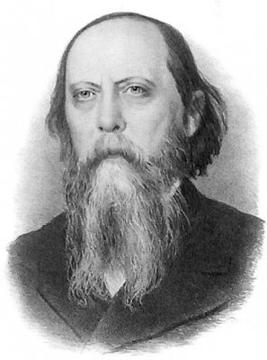
Удивляй! Удивление - начальная фаза развития познавательного интереса.
«Пропала совесть. По-старому толпились люди на улицах и в театрах; по-старому они то догоняли, то перегоняли друг друга; по-старому суетились и ловили на лету куски, и никто не догадывался, что чего-то вдруг стало недоставать и что в общем жизненном оркестре перестала играть какая-то дудка. Многие начали даже чувствовать себя бодрее и свободнее. Легче сделался ход человека: ловчее стало подставлять ближнему ногу, удобнее льстить, пресмыкаться, обманывать, наушничать и клеветать. Всякую болесть вдруг как рукой сняло; люди не шли, а как будто неслись; ничто не огорчало их, ничто не заставляло задуматься; и настоящее, и будущее -- все, казалось, так и отдавалось им в руки, вдруг... почти мгновенно! Еще вчера эта надоедливая приживалка так и мелькала перед глазами, так и чудилась возбужденному воображению, и вдруг... ничего!»-так начинается сказка М.Е. Салтыкова –Щедрина «Пропала совесть».
Предположи, что произойдет, если «совесть» перестанет существовать в мире людей..
Notes:
Словно ненаписанная повесть. Всех поступков, помыслов сердец, Нас порою обличает совесть. Это кара или дар Небес?
Для кого-то этот голос громок: Слышит он души упрек немой, Совершив проступок или промах - Сразу же теряет свой покой.
А другой - уже тот глас не слышит (Он любое зло себе прощал): Что бы ни случилось, ровно дышит Человек, что совесть потерял.
Знаем, что она - бывает чистой; А еще способна укорять; И в делах раскаяться и в мыслях (даже тайных) может заставлять.
Как маяк дана нам Духом Божьим Совесть, чтоб могли свой видеть путь: Можно - жить по совести, а можно - Навсегда дать совести уснуть.
(Яна Кузовлева)

Slide 24
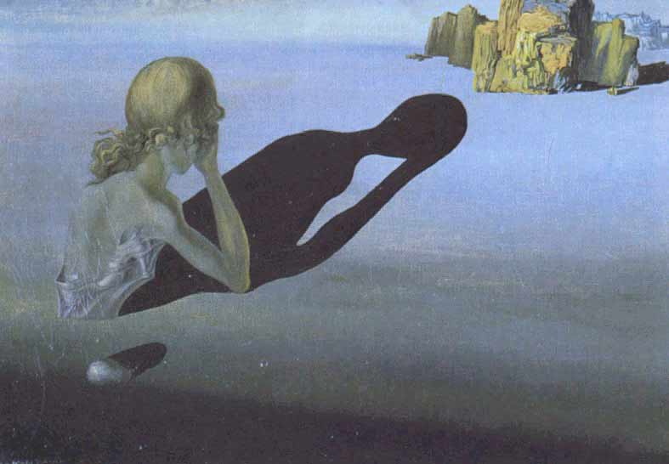
К уроку «Стыд, вина и извинение»
Ты наверняка не раз слышал про угрызения совести. Как и что она грызет? За что совесть может грызть? Напиши диалог с совестью и узнай у нее, что ее грызет.

Slide 25
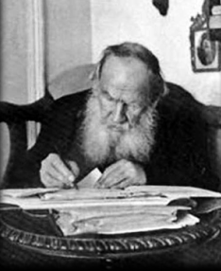
Зрячую, духовную часть человека называют совестью. Эта духовная часть человека, совесть, действует так же, как стрелка компаса. Стрелка компаса двигается с места только тогда, когда тот, кто несёт её, сходит с того пути, который она показывает. То же и с совестью: она молчит, пока человек делает то, что должно. Но стоит человеку сойти с настоящего пути, и совесть показывает человеку, куда и насколько он сбился.
(Л. Толстой).
Стрелка компаса отклоняется от магнитных полюсов земли, а от чего, на ваш взгляд, откланяется совесть?

Slide 26
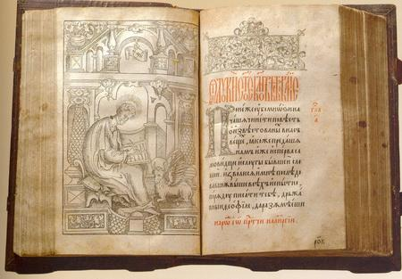
Слово Библия –греческое. Βιβλία – книги (множественное число). Библия писалась более тысячи лет разными людьми, на трех континентах. Почему же христиане переводят с греческого слово Библия в единственном числе и утверждают, что автор этой книги один.

Slide 27
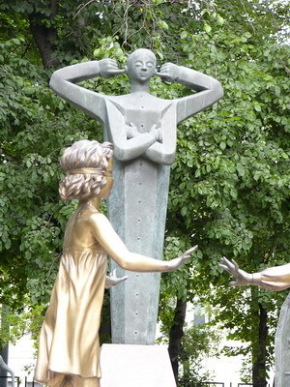
Метод проблематизации
В одном из московских скверов есть необычная скульптура.
Предположите как она называется.

Slide 28
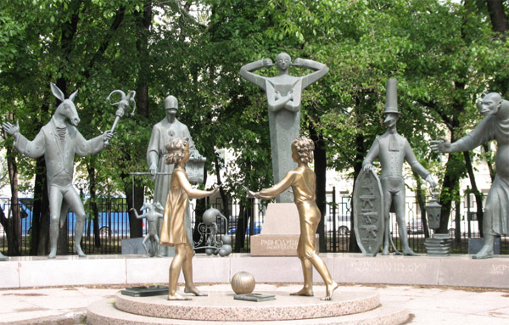
Почему плохо быть равнодушным? Приведите примеры неравнодушного поведения людей в сложных или опасных ситуациях из литературных произведений, из своего жизненного опыта.
Какая христианская заповедь учит людей быть неравнодушными?

Slide 29
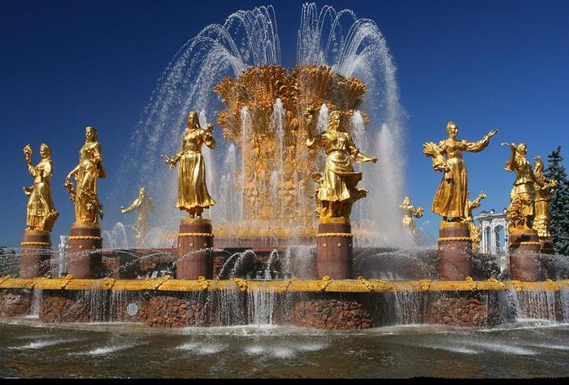
Скульптура
На территории Всероссийского Выставочного центра в Москве стоит знаменитый фонтан «Дружба народов». А как мог бы выглядеть фонтан «Семья», нарисуй его или изобрази с помощью друзей. Какую главную идею вы хотели передать этим образом?
Учитель называет понятие, действие или явление. Объединив учащихся класса в несколько групп, он предлагает представителям каждой группы через минуту представить его в виде скульптуры. Обсуждение:
Как названное понятие представлено группой?
С помощью чего его передали учащиеся?
Какие признаки понятия им удалось передать?

Slide 30
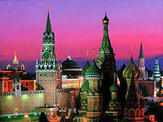
«Разговор с Родиной»
Поделить детей на группы и попросите их представить, что они разговаривают с Родиной. Дети придумывают 3 вопроса самых важных и ответы. Все ответы детей обсуждаются и склеиваются в книгу : Разговор с Родиной»

Slide 31
Методы обмена деятельностями «1 х 2 х 4 »
Метод позволяет: • обсудить вопрос, проблему с различных позиций; • совместить индивидуальную и групповую работу на занятии; • развить умение учащихся принимать групповое решение. Подготовка и проведение 1. Педагог предлагает каждому учащемуся взять один лист бумаги (формат А4), записать задание и подумать определенное время над ответом. Ответ записывают на листе под вопросом. В качестве примера может служить следующее задание педагога: «Определите три основных, на ваш взгляд, признака трудолюбивого человека». 2. Учащиеся, завершив индивидуальную работу, по просьбе педагога рассчитываются на первый-десятый (если в группе 20 учащихся) и объединяются в пары по схеме: «первый номер» с «первым», «второй» со «вторым» и т. д. Затем учащиеся в парах знакомят друг друга с результатами своей работы и пытаются, согласовав свои решения, найти общий ответ. Например, им необходимо составить путем обсуждения и дискуссии новый список отличий трудолюбивого человека. Список может включать прежние наработки учащихся или быть принципиально новым. 3. Завершив работу по парам, учащиеся объединяются в «четверки», чтобы обсудить результаты, получившиеся в парах и выработать новое решение (составить на основе своих списков определение понятию «трудолюбие»).

Slide 32
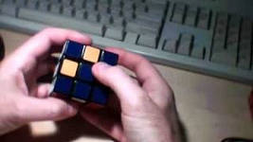
Метод «четыре угла»
В основе метода: свобода выбора, смыслотворчество, мыследеятельность.
4 цветных листа прикрепляются в углы классной комнаты, так, чтобы все видели.
Система вопросов (7-10) с вариантами ответов-выборов.
Каждому из вас предлагается ответить на вопросы, делая тот или иной выбор;
Сделав выбор, вам необходимо пройти к тому цвету, который соответствует сделанному вами выбору;

Slide 33
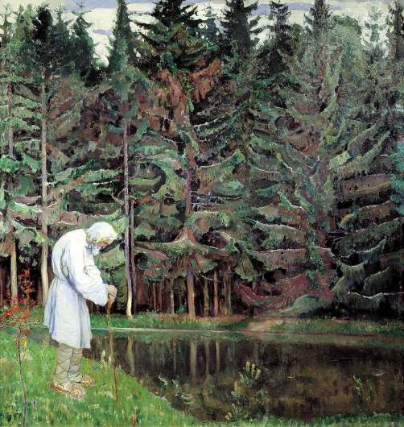
1. Что вы видите?
ОБРАЗ И МЫСЛЬ
2. А что еще? Кто видит что-то другое?
3.Что происходит на этой картине?
4. Что ты тут видишь такое, что позволяет тебе так утверждать? Что заставляет тебя так думать?
5.Кто этот человек?
6. Где и когда это происходит?
7.Что, как вам кажется заинтересовало художника в этом сюжете?
8.Что видно на картине, а о чем мы можем только догадываться?
9. Каков смысл происходящего?
Михаил Васильевич Нестеров.
Старец. Раб Божий Авраамий. 1914-1916
10..Как бы вы назвали эту картину?
Notes:
Монахи- христиане противопоставляли тому миру, который в их глазах был абсолютно безнравственным, свою нравственность – аскетизм, самопожертвование, любовь к ближнему.

Slide 34
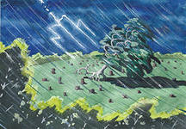
Притча Леонардо да Винчи
В одном саду рос кедр. С каждым годом он мужал и становился всё выше и краше. Его пышная крона царственно возвышалась над остальными деревьями и отбрасывала на них густую тень. Но чем больше он разрастался и тянулся вверх, тем сильнее в нём росло непомерное высокомерие. С презреньем поглядывая на всех свысока, однажды он повелительно крикнул:
— Уберите прочь этот жалкий орёшник! — И дерево было срублено под корень.
— Освободите меня от соседства несносной смоковницы! Она докучает мне своим глупым видом, — приказал в другой раз капризный кедр, и смоковницу постигла та же участь.
Довольный собой, горделиво покачивая ветвями, спесивый красавец никак не унимался:
— Очистите вокруг меня место от старых груш и яблонь! — и деревья пошли на дрова.
Так неугомонный кедр повелел истребить одно за другим все деревья, став полновластным хозяином в саду, от былой красы которого остались одни пни.
Но однажды разразился сильный ураган. Зазнавшийся кедр изо всех сил противился ему, крепко держась за землю мощными корнями. А ветер, не встретив на своём пути других деревьев, беспрепятственно набрасывался на одиноко стоящего красавца, нещадно ломая, круша и пригибая его книзу. Наконец истерзанный кедр не выдержал яростных ударов, треснул и повалился наземь.

Slide 35
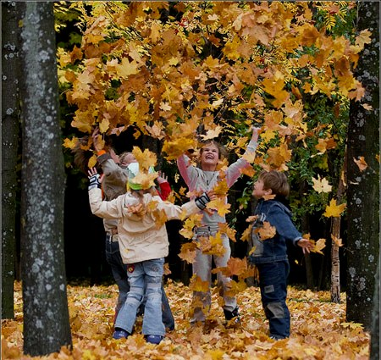
Спасибо за внимание

